Slide 1

Tiga hal utama dalam pengetahuan
Apa itu pengetahuan (ontologis)
Bagaimana mengetahuinya (epistemologis)
Untuk apa pengetahuan itu (aksiologis)
Pengetahuan dapat diperoleh melalui pengalaman, tetapi belum tentu orang tsb mengetahui mengapa sesuatu itu terjadi.
Contoh: nelayan tahu bahwa pasang naik itu pada bulan purnama, dan surut pada bulan mati, tetapi ia belum memiliki pengetahuan (knowledge) ttg ilmu pengetahuan (science) mgp pasang naik tjd pd bulan purnama.

Slide 2
Cara menemukan kebenaran
Penemuan secara kebetulan.
Penemuan coba dan ralat (trial and error).
Penemuan melalui otoritas atau kewibawaan.
Penemuan secara spekulatif.
Penemuan lewat cara berpikir, kritis dan rasional.
Penemuan melalui penelitian ilmiah

Slide 3
Kebenaran ilmiah
Ilmu dapat dipahami sebagai proses, prosedur
dan produk (The Liang Gie, 2004)
Sebagai produk ilmu memiliki karakteristik: Sistematisasi, Keumuman, Rasionalitas, Objektivitas, Verifiabilitas, dan Komunalitas.
Sifat dasar kebenaran ilmiah:
rasional logis
isi empiris
dapat diterapkan (pragmatis)
Sifat kebenaran dapat dibedakan menjadi 3:
Berkaitan dengan kualitas pengetahuan,
Dikaitkan dengan bagaimana cara seseorang membangun
pengetahuannya.
Dikaitkan atas ketergantungan terjadinya pengetahuan.

Slide 4
Metode ilmiah
Adalah suatu perluasan kemampuan yang digunakan dalam kehidupan untuk membuktikan kebenaran
Apabila seseorang akan menemukan solusi maka ia harus tahu:
Dimanakah dia akan memulai
Kemanakah tujuannya
Bagaimana prosesnya
Bila disimpulkan: metode penelitian adalah upaya untuk memperoleh tambahan pemahaman ttg gejala-gejala melalui; 1) mendefinisikan masalah, 2) memperoleh informasi penting berkenaan dengan masalah atau gejala itu,3) analisis atau interpretasi data yang jelas dalam kaitan dengan masalah yang didefinisikan; 4) mengkomunikasikan hasil upaya itu kepada yang lain. (Judistira, 1999: 18 )

Slide 5
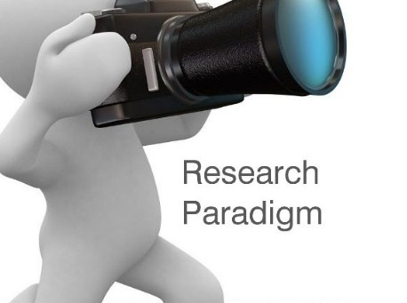
Apakah paradigma?
Menurut Guba (1990: 17) paradigma adalah serangkaian keyakinan dasar yang membimbing tindakan. Paradigma berurusan dengan prinsip-prinsip pertama/dasar.
Paradigma adalah konstruksi manusia
Paradigma menentukan pandangan dunia peneliti

Slide 6
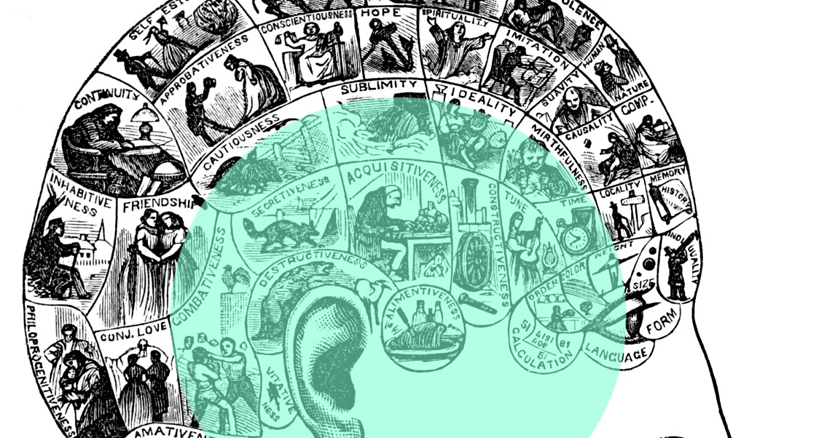
Perbedaan paradigma mencakup:
Ontologis: Apa itu pengetahuan. Yakni yang berkaitan dengan asumsi mengenai objek atau realitas sosial yang diteliti.
Epistemologi: Bagaimana mengetahuinya? Yakni menyangkut asumsi mengenai hubungan antara peneliti dengan yang diteliti dalam proses pengetahuan mengenai objek yang diteliti –hal ini berkaitan dengan metodologis--.
Aksiologi: Untuk apa pengetahuan itu, yakni berkaitan dengan posisi value judgment, etika dan pilihan moral peneliti dalam penelitian. Terkadang dimaknai sebagai manfaat penelitian itu untuk siapa dan apa bentuknya

Slide 7
Sifat paradigma
Paradigma merupakan konstruksi manusia yaitu pemikiran yang mempresentasikan beragam cara yang dilakukan orang dalam memahami dunia.
Sebagai konstruksi manusia, paradigma tidak dipahami dalam lingkup benar dan salah.
Melalui paradigma, peneliti bisa menerapkan pijakan teori dan metode yang digunakan
Secara umum, paradigma dapat dibagi menjadi dua: paradigma positivisme dan non positivisme/subjektivisme
Penelitian kuantitatif (objektif) bersandar pada paradigma positivisme; penelitian kualitatif bersandar pada paradigma non positivisme.
Pendekatan objektif berhubungan dengan pengujian hipotesis dan data yang dikuantifikasikan melalui teknik pengukuran yang objektif dan statistik.
Pendekatan subjektif berhubungan dengan data visual dan verbal yang mencerminkan pengalaman sehari-hari.

Slide 8

Pendekatan subjektif
Fokus pertama pendekatan subjektif adalah bagian perilaku manusia yang disebut tindakan. Studi dengan pendekatan disebut humanistik. Pendekatan ini mengasumsikan bahwa pengetahuan tidak mempunyai sifat objektif dan sifat tetap melainkan sifat interpretatif.
Perilaku manusia bersifat kontekstual berdasarkan makna yang mereka berikan kepada lingkungan.
Menurut pandangan ini, tindakan manusialah yang menentukan struktur sehingga manusia bebas memilih tindakan apa pun, dan mereka justru yang mengubah struktur.

Slide 9
Kaum subjektivis tidak bisa menjadikan perilaku manusia sebagai subjek penelitian ilmiah bila ilmiah diartikan menggunakan pendekatan ilmu alam
Prinsip pandangan mereka: setiap manusia itu unik dan tidak persis sama dengan yang lain, sehingga perilaku manusia tidak dapat diramalkan
Bahkan bila terdapat tatanan kausal dalam fenomena perilaku manusia, tatanan tersebut begitu kompleks sehingga tidak tercapai secara permanen.
Dalam ilmu alam, fakta sekarang didahului fakta yang terdahulu namun dalam perilaku manusia tidak bisa sama seperti itu.

